Slide 1
GEOGRAFIJA
L
O
N
D
O
N

Slide 2
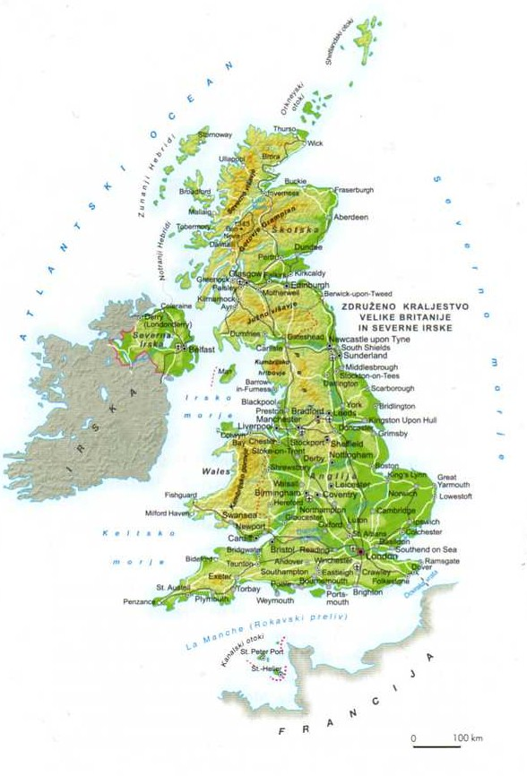
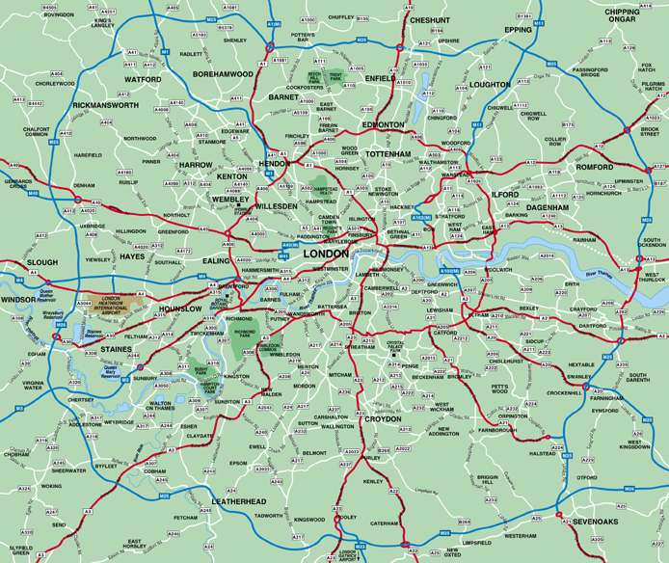
OSNOVNE ZNAČILNOSTI
LEGA: Jugovzhodni del Velike Britanije
VELIKOST: 1.577 km²
PREBIVALCI: Okoli 7.400.000
Je eno najpomembnejših poslovnih, kulturnih, političnih in
izobraževalnih središč na svetu
Skozi London teče reka Temza.
UPRAVNA RAZDELITEV: -City of London, -32 mestnih okrajev
London

Slide 3
ZGODOVINA
Naselje Londinium so leta 43 pr. n. št. ustanovili
Rimljani na severni brežini reke Temze.
Verjetno je v 2.stoletju n.št. postal prestolnica
rimljanske province Britanije.
Po padcu rimskega cesarstva je mesto propadlo,
v 7.stoletju so Sasi na tem področju ustanovili mesto Lundenwic,
ki je postalo njihovo središče.
V 9. stoletju so ga zavzeli Danci, ki so ga po porazu prepustili Alfredu.
V 10. stoletju so ga napadli Normani,
proti katerim si je London zagotovil mir s pomočjo plačila.
Postopoma se je začel razvijati v prvo mesto Anglije

Slide 4
Leta 1066 je po porazu Angležev prišel pod
oblast Viljema Osvajalca, ki je v mestu zgradil
trdnjavo Tower. Od 16. do 20. stoletja je bil
London prestolnica Britanskega imperija. V
mestu je leta 1666 divjal ogromen požar, ki je
uničil večino mesta. Ponovna izgradnja mesta je
trajala okoli 10 let in na začetku 18. stoletja je bil
London že največje mesto na svetu. Njegova
krona je postala stolnica sv. Pavla.

Slide 5
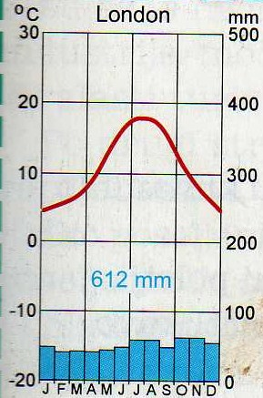
NARAVNO GEOGRAFSKE ZNAČILNOSTI
Mile zime, topla poletja
Povprečna letna količina
padavin je 600mm

Slide 6
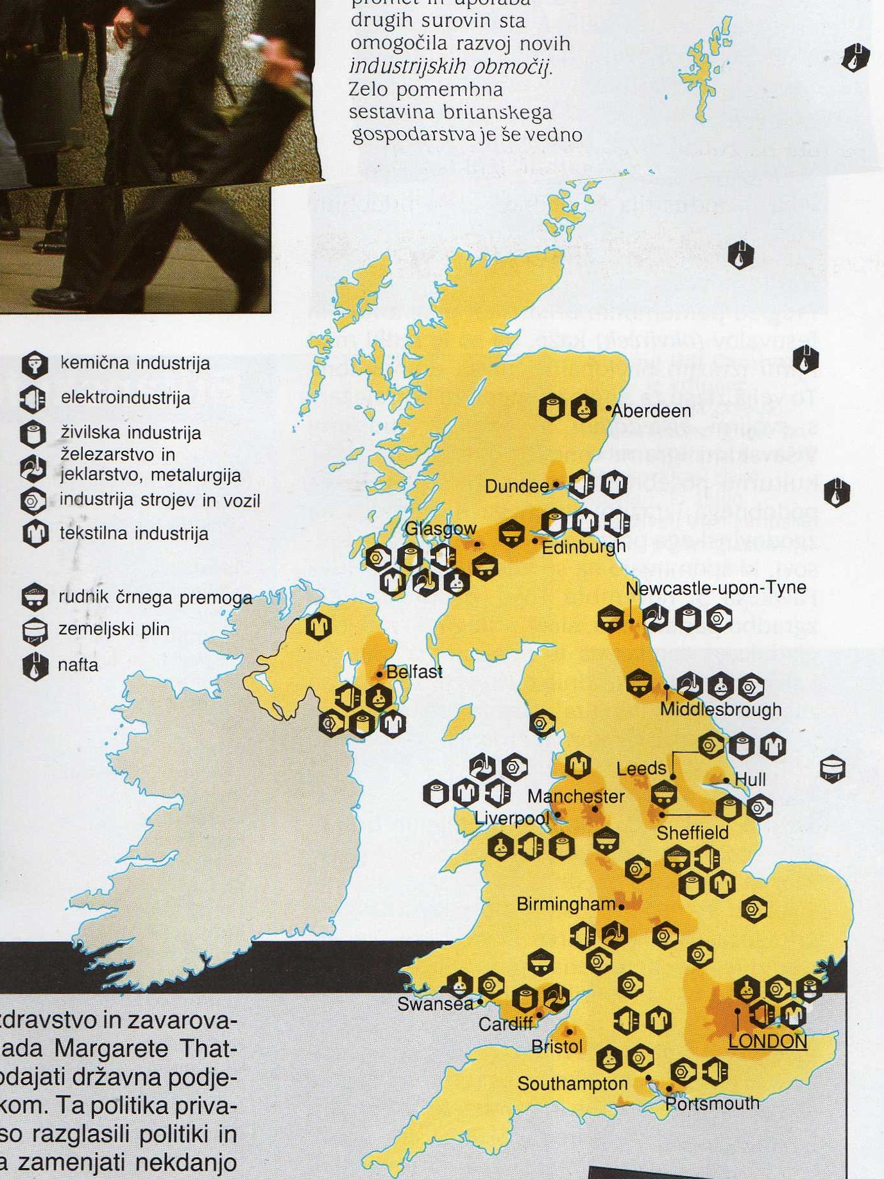
GOSPODARSTVO
The City of London je finančno središče Londona
odkar so Rimljani pred 2000 leti tu postavili trgovsko postojanko.
Leta je bilo to največje bivalno področje mesta,
danes pa je le malo ljudi živi tu.
Med II. Svetovno vojno je bil ta del mesta močno bombardiran.
V tem delu mesta so sedeži bank, zavarovalnic,
borznih posrednikov in odvetniških pisarn.

Slide 7
TURIZEM
Je ena najpomembnejših
gospodarskih dejavnosti,
leta 2003 je bilo v tej panogi v
Londonu stalno zaposlenih
350 000 delavcev.

Slide 8
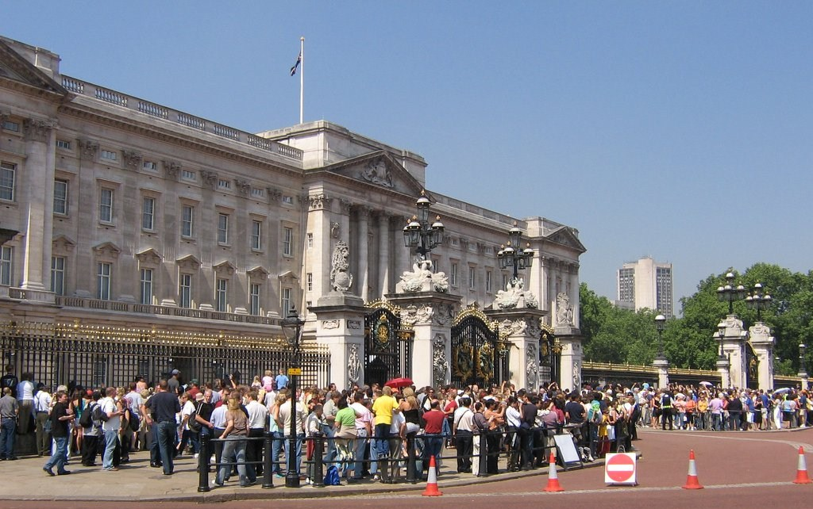
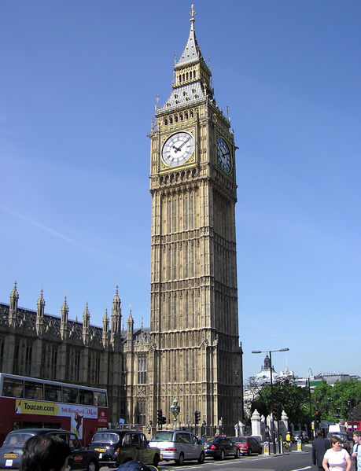
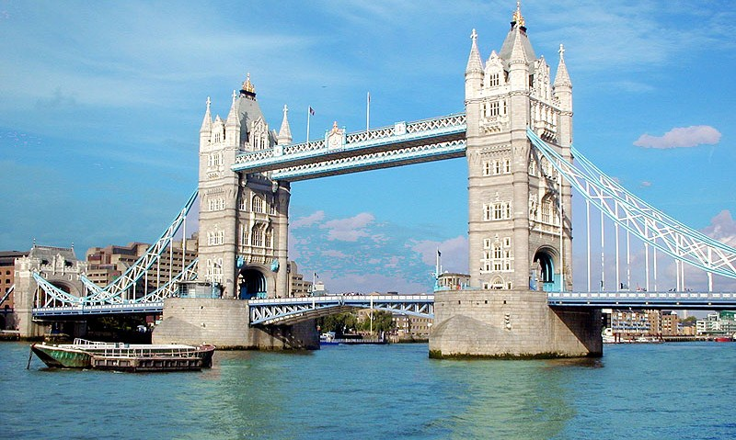
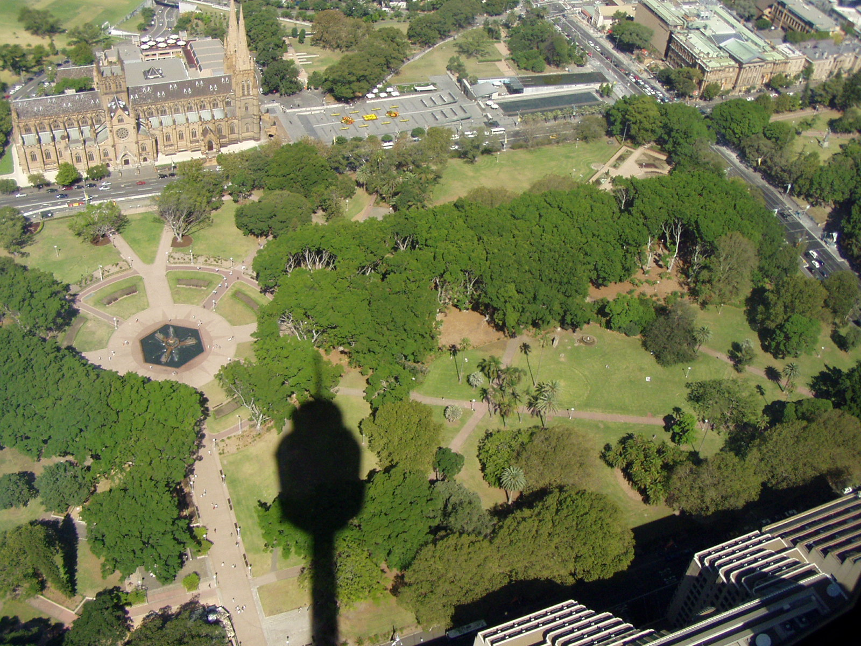
Z
N
A
M
E
N
I
T
O
S
T
I
B
I
G
B
E
N
BUCHINGAMSKA PALAČA
H P
Y A
D R
E K
TOWER BRIDGE

Slide 9
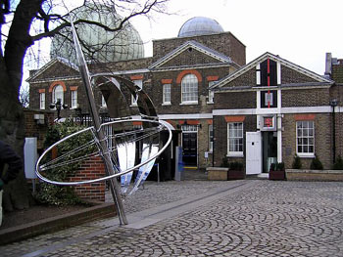
GREENWICH

Slide 10
FESTIVALI
CVETLIČNA RAZTAVA v maju
UVEDBA NADŽUPANA v novembru
NOTTING HILL CARNIVAL v avgustu
ODPRTJE ZASEDANJA PARLAMENTA v septembru
PREVOD ZASTAV v juniju

Slide 11
ALI STE VEDELI ???
Leta 2012 bodo v Londonu potekale olimpijske igre
London ima 200 muzejev, 500 kinodvoran in 5 simfoničnih orkestrov. 39 odstotkov mestne površine prekrivajo parki in zelenice
Na SV delu Hyde parka je Speaker’s Corner, govorniški kot, kjer lahko od leta 1872 naprej vsak nagovori javnost
Angleži vedno nosijo s seboj dežnik, ker v Veliki Britaniji skoraj vsak dan dežuje, tudi, če je sonce
Angleži za zajtrk jedo opečene kruhke in pijejo čaj
Na zvoniku Big Ben je urin kazalec dolg 2,7 m, minutni pa 4,3 m. zvonec je težek 13,8 tone, trkalo zvona pa 203,2 kg.

